Slide 1
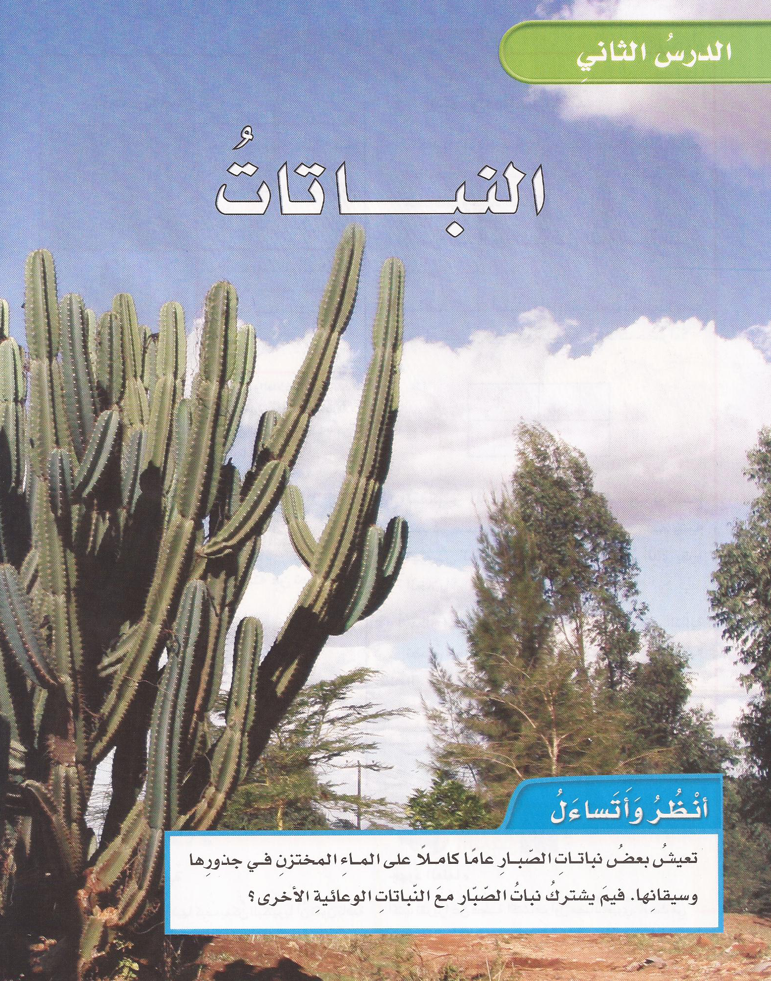

النبــــاتــــات

Slide 2
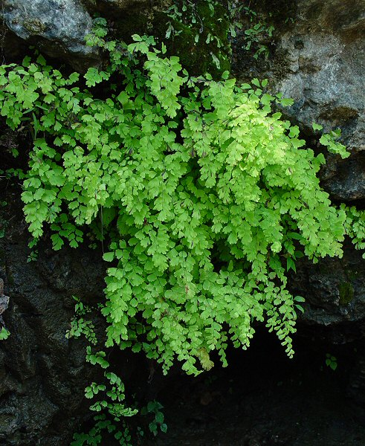
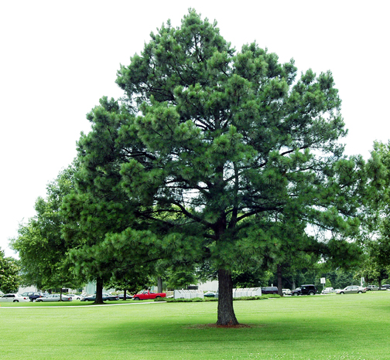
صنف العلماء النباتات بحسب طريقة انتقال الماء والغذاء إلى :
نباتات لا وعائية
نباتات وعائية
صغيرة الحجم
ليس لها نظام نقل
ومنها الأشجار قد يصل طولها 60 مترا
يوجد داخلها نظام نقل

Slide 3
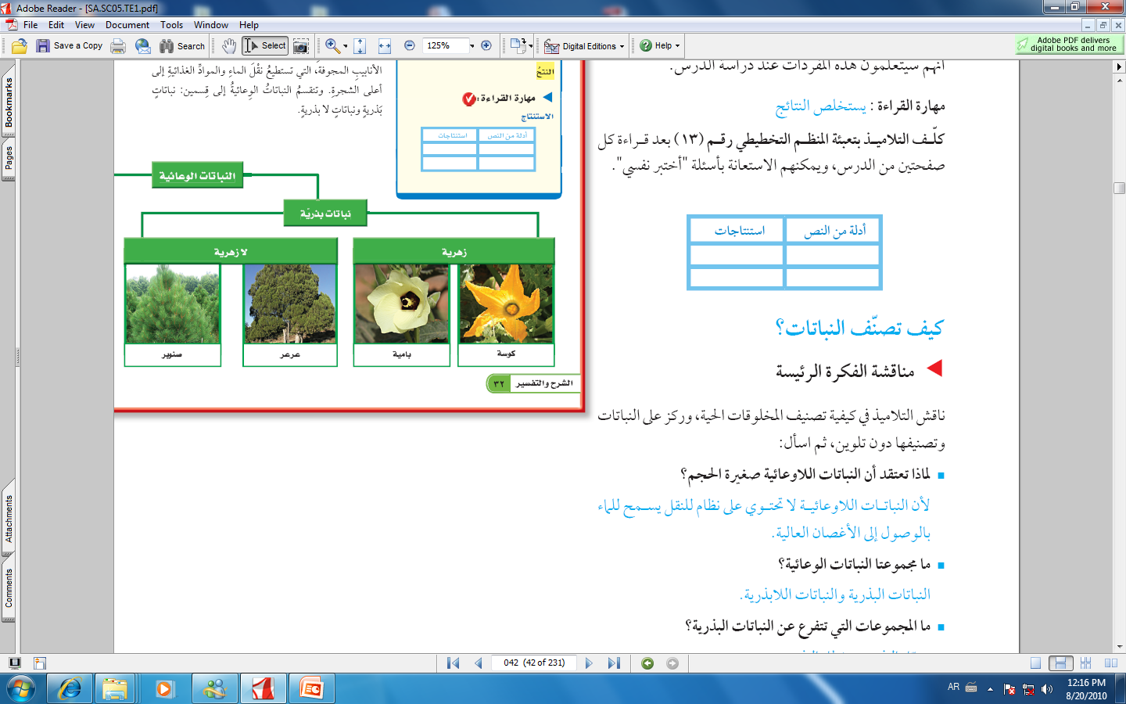
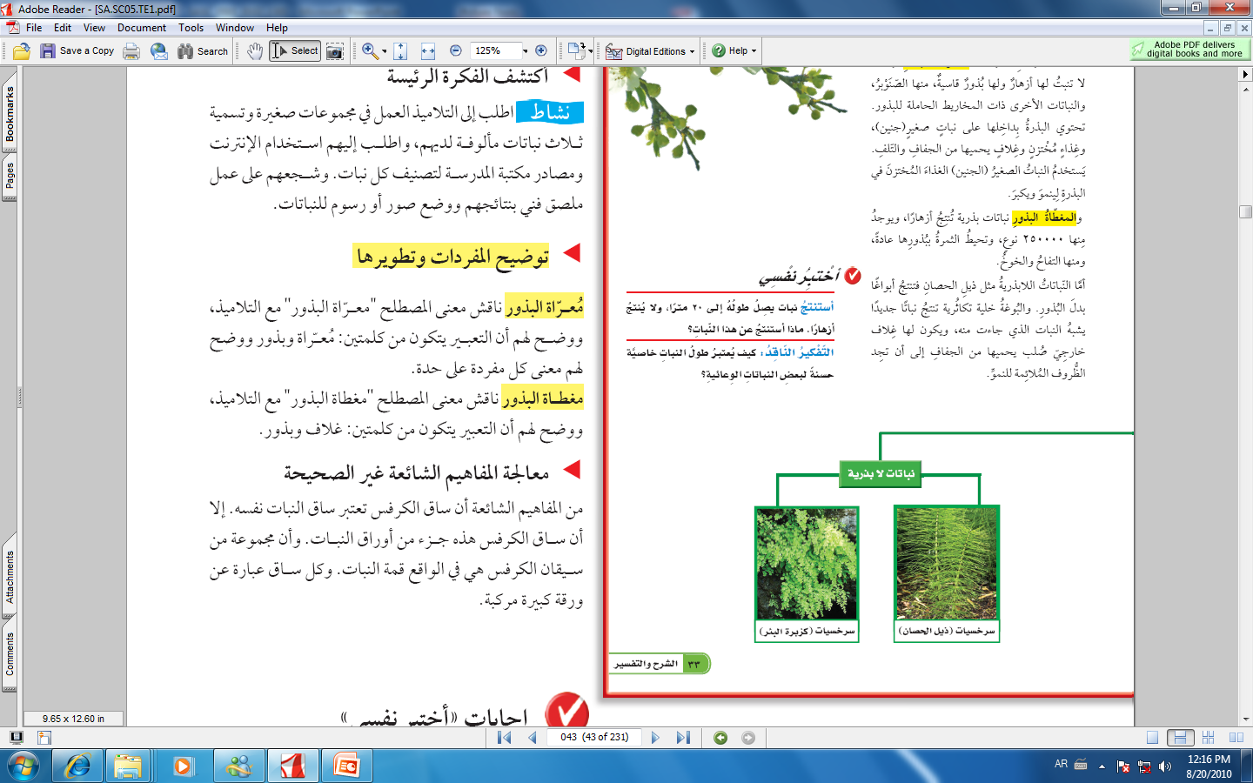
النباتات الوعائية
لا بذرية
بذرية
لا زهرية
(معراة البذور )
زهرية
(مغطاة البذور )
سرخسيات كزبرة البئر
سرخسيات
ذيل الحصان
صنوبر
عرعر
بامية
كوسة

Slide 4
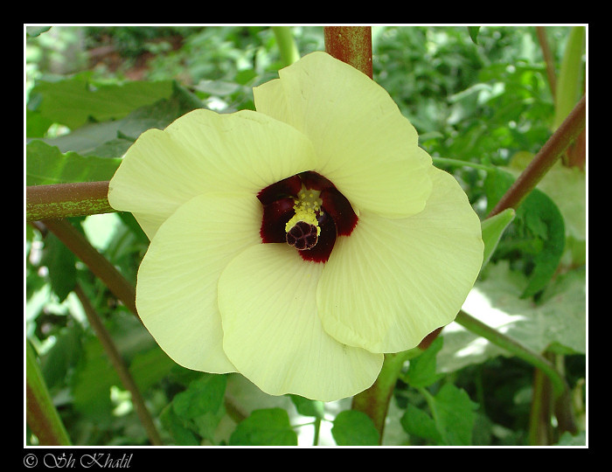
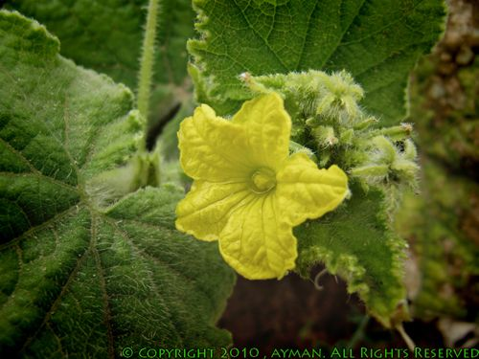
كوسة
زهرية (مغطاة البذور ) تنتج أزهارا تحيط الثمرة بالبذور
نباتات بذرية
البامية

Slide 5
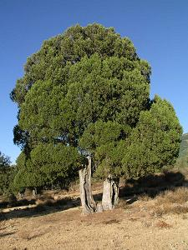
عرعر
لا زهرية ( معراة البذور )
لا تنبت لها أزهار ولها بذور قاسية
نباتات بذرية
صنوبر

Slide 6
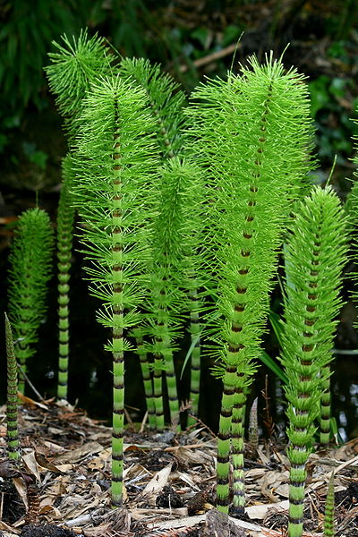
سرخسيات ( ذيل الحصان )
لا تنتج بذورا وتنتج بدلا من ذلك أبواغ للتكاثر
والبوغ خلية تكاثرية تنتج نباتا جديدا يشبه النبات الذي جاءت منه
نباتات لا بذرية
سرخسيات ( كزبرة البئر )

Slide 7
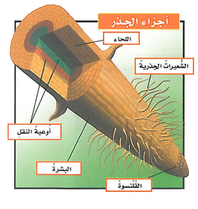
الجذور : جزء النبات الذي يمتص الماء والأملاح المعدنية من التربة ويخزن الغذاء ويثبت النبات في التربة

Slide 8
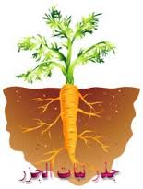
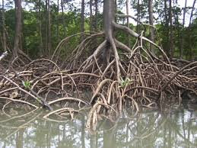
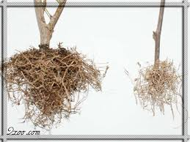
أنــواع الجذور
جذر وتدي
جذر هوائي
جذر ليفي

Slide 9
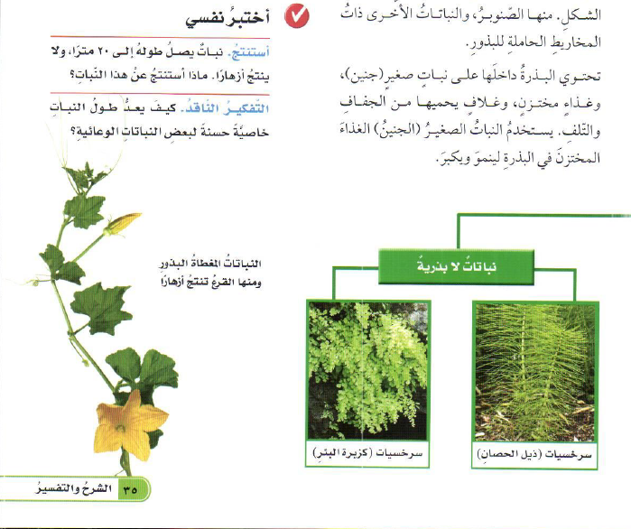
نبات ينتمي إلى معراة البذور
تحصل على كمية أكبر من ضوء الشمس لديها فرصة أكبر في البقاء
39

Slide 10
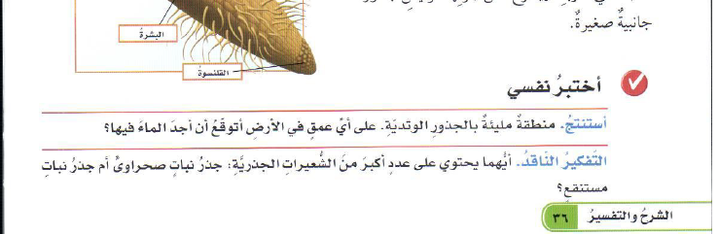
على عمق كبير تحت الأرض
41
جذر نبات صحراوي لأنها تحتاج إلى امتصاص أكبر كمية ممكنة من الماء

Slide 11
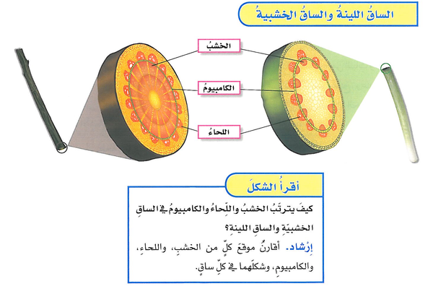
الساق :
يدعم النبات ويحمل الأوراق والأزهار والفروع وينقل الماء والغذاء .
الكامبيوم : وظيفته إنتاج خلايا اللحاء والخشب
اللحاء : ينقل السكر من الأوراق أجزاء النبات
الخشب : ينقل الماء والأملاح المعدنية من الجذور الأوراق

Slide 12
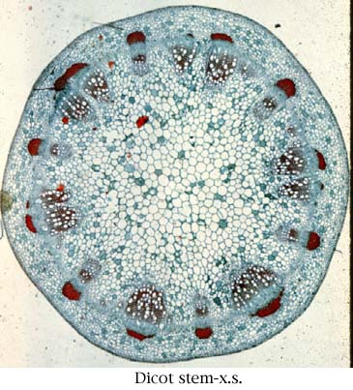
تـــركيب الساق اللينة

Slide 13
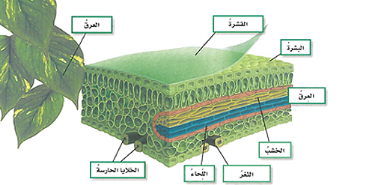
الورقة : تقوم بعملية البناء الضوئي
الطبقة الشمعية

Slide 14
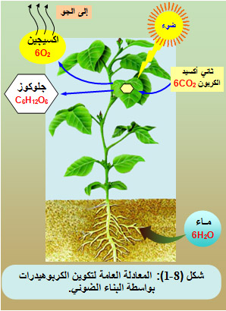
أكسجين
سكر
ثاني أكسيد الكربون
ماء
ثاني أكسيد الكربون + ماء + ضوء الشمس سكر + أكسجين

Slide 15
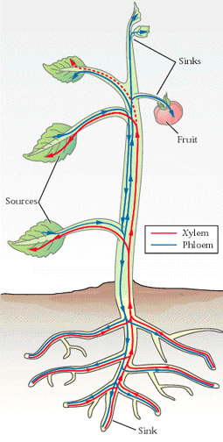
النقل في النباتات

Slide 16
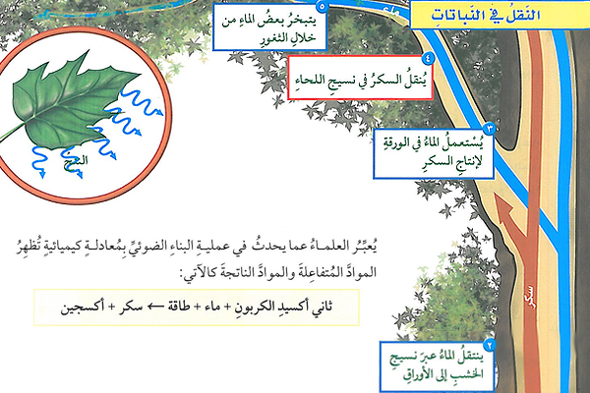
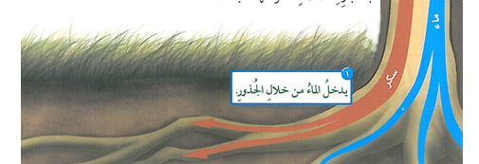

Slide 17
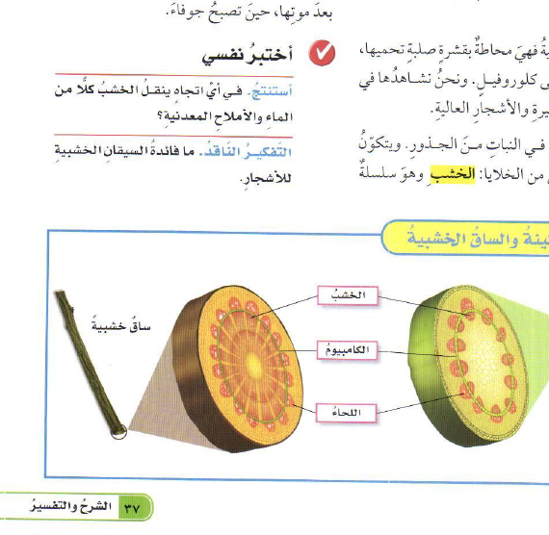
من التربة إلى الجذر ثم إلى باقي أجزاء النبات
الأشجار تحتاج ساقا قوية لحمل الأوراق والفروع والثمار
42

Slide 18
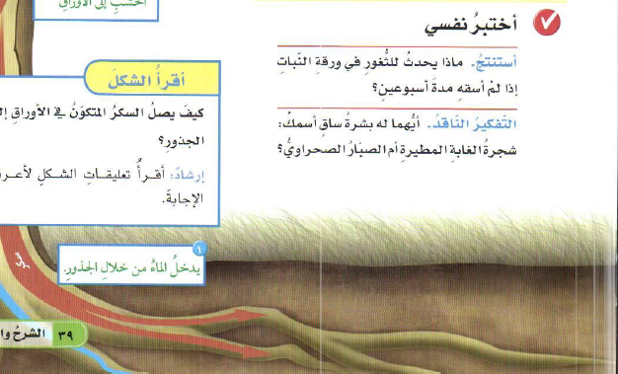
تنغلق الثغور لمنع تبخر الماء من الأوراق
نبات الصبار لمنع فقدان الماء
44

